Slide 1
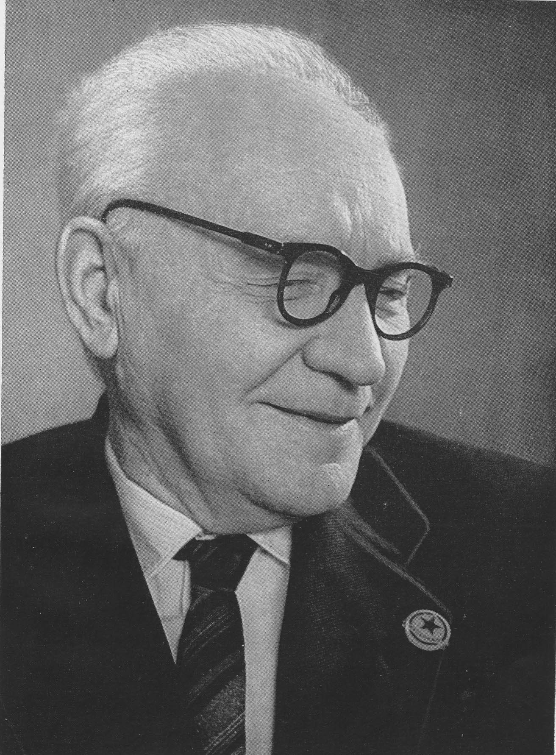
НАЦЫЯНАЛЬНАЯ БІБЛІЯТЭКА БЕЛАРУСІ ПРАДСТАЎЛЯЕ:
«СЛАВУТЫЯ ІМЁНЫ БАЦЬКАЎШЧЫНЫ»
Да 135-годдзя з дня нараджэння
Янкі Маўра
(10.05.1883 – 03.08.1971)

Slide 2
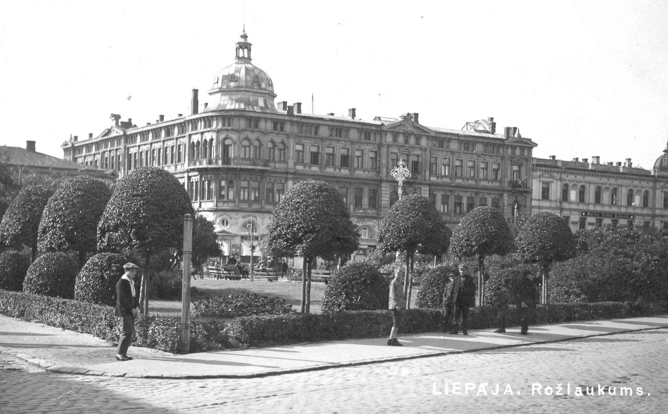
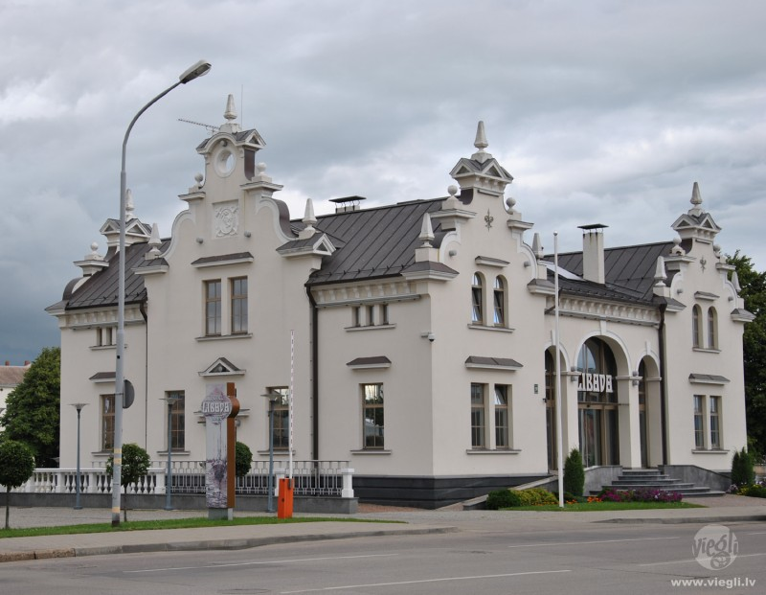
Янка Маўр (Іван Міхайлавіч Фёдараў) – беларускі пісьменнік,
перакладчык, адзін з пачынальнікаў беларускай
дзіцячай літаратуры, заслужаны дзеяч культуры Беларусі.
10 мая 1883 г. – нарадзіўся ў латвійскім партовым горадзе Лібава (цяпер г. Ліепая, Латвійская Рэспубліка) у сям'і выхадца з Беларусі, адстаўнога салдата руска-турэцкай вайны, які ў пошуках працы апынуўся ў гэтым горадзе.
Сапраўднае прозвішча бацькі – Ільін, але пісар вайсковай часці запісаў яго бацьку, Міхаіла Фёдаравіча Ільіна, скарочана – Міхаіл Фёдараў.

Slide 3
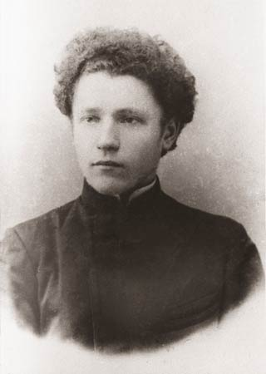
Калі Янка быў яшчэ малы, ён разам з маці пераехаў на яе радзіму ў вёску Лебянішкі былой
Ковенскай губерні (Літва).
1892-1895 гг. – вучоба ў пачатковай школе, якая знаходзілася за 35 кіламетраў ад іх вёскі.
1895-1899 гг. – вучоба ў Ковенскiм рамесным вучылішчы.
1899 г. – паступіў у Панявежскую
настаўніцкую семінарыю.
1902 г. – выключаны з апошняга,
выпускнога класа семінарыі
за рэвалюцыйны і антырэлігійны настрой.
Янка Маўр, 1899 г.

Slide 4
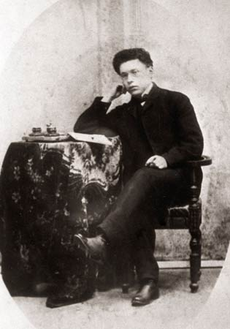
1903 г. – здаў экстэрнам экзамены за семінарскі курс і атрымаў пасведчанне настаўніка пачатковай школы.
1903-1906 гг. – працуе памочнікам настаўніка пачатковай школы ў мястэчку Новае Месца пад Панявежам (Літва), потым – у вёсцы Бытча на Барысаўшчыне (цяпер там знаходзіцца школа, якая носіць імя Янкі Маўра; пры ёй шмат гадоў працуе музей Янкі Маўра).

Slide 5
Завочна знаёміцца з маладым настаўнікам з-пад Смалявіч Канстанцінам Міхайлавічам Міцкевічам (Якубам Коласам).
1906 г. – прыняў удзел у нелегальным настаўніцкім з’ездзе ў вёсцы Мікалаеўшчына (Стаўбцоўскі раён Мінскай вобласці). Тут Янка Маўр і Якуб Колас упершыню сустрэліся і пасябравалі на ўсё жыццё.
За ўдзел у з’ездзе Янка Маўр быў звольнены з працы і трапіў пад нагляд паліцыі.
Аляксандр Сянкевіч,
Якуб Колас,
Іван Лапцэвіч,
Сямён Самахвал,
Іван Фёдараў (Янка Маўр),
Фёдар Калечыц –
на сустрэчы праз 20 год
З фондаў Дзяржаўнага літаратурна-мемарыяльнага музея Якуба Коласа

Slide 6
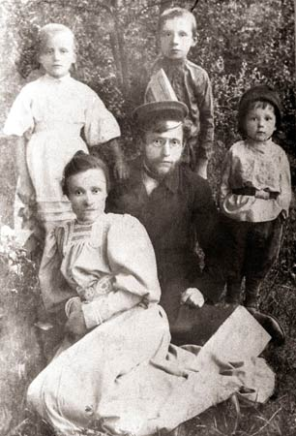
Янка Маўр уладкоўваецца працаваць
хатнім настаўнікам у вёсцы Турцы ў дзяцей Варвары Фёдараўны Адамовіч,
дачкі святара. У 1909 г. яны абвянчаліся. Завочна вучыцца ў Віленскім універсітэце. Экстэрнам здае экзамены і атрымоўвае права выкладаць гісторыю і геаграфію.
1911 г. – пераязджае са сваёй сям’ёй у
Мінск і працуе ў прыватнай гандлёвай
школе.
1911 г. – нарадзіўся першы сын Фёдар.
Калі пачалася Першая сусветная вайна,
сям’я эвакуіруецца ў Сібір.
1917 г. – у Томску нарадзіўся другі
сын Арсень.
1917 г. – вяртаецца ў Мінск і ўладкоўваецца настаўнікам геаграфіі і
гісторыі ў чыгуначную школу.
1919 г. – нарадзілася дачка Аляксандра.
Восень 1919 г. – Варвара Фёдараўна цяжка захварэла і памірае.

Slide 7
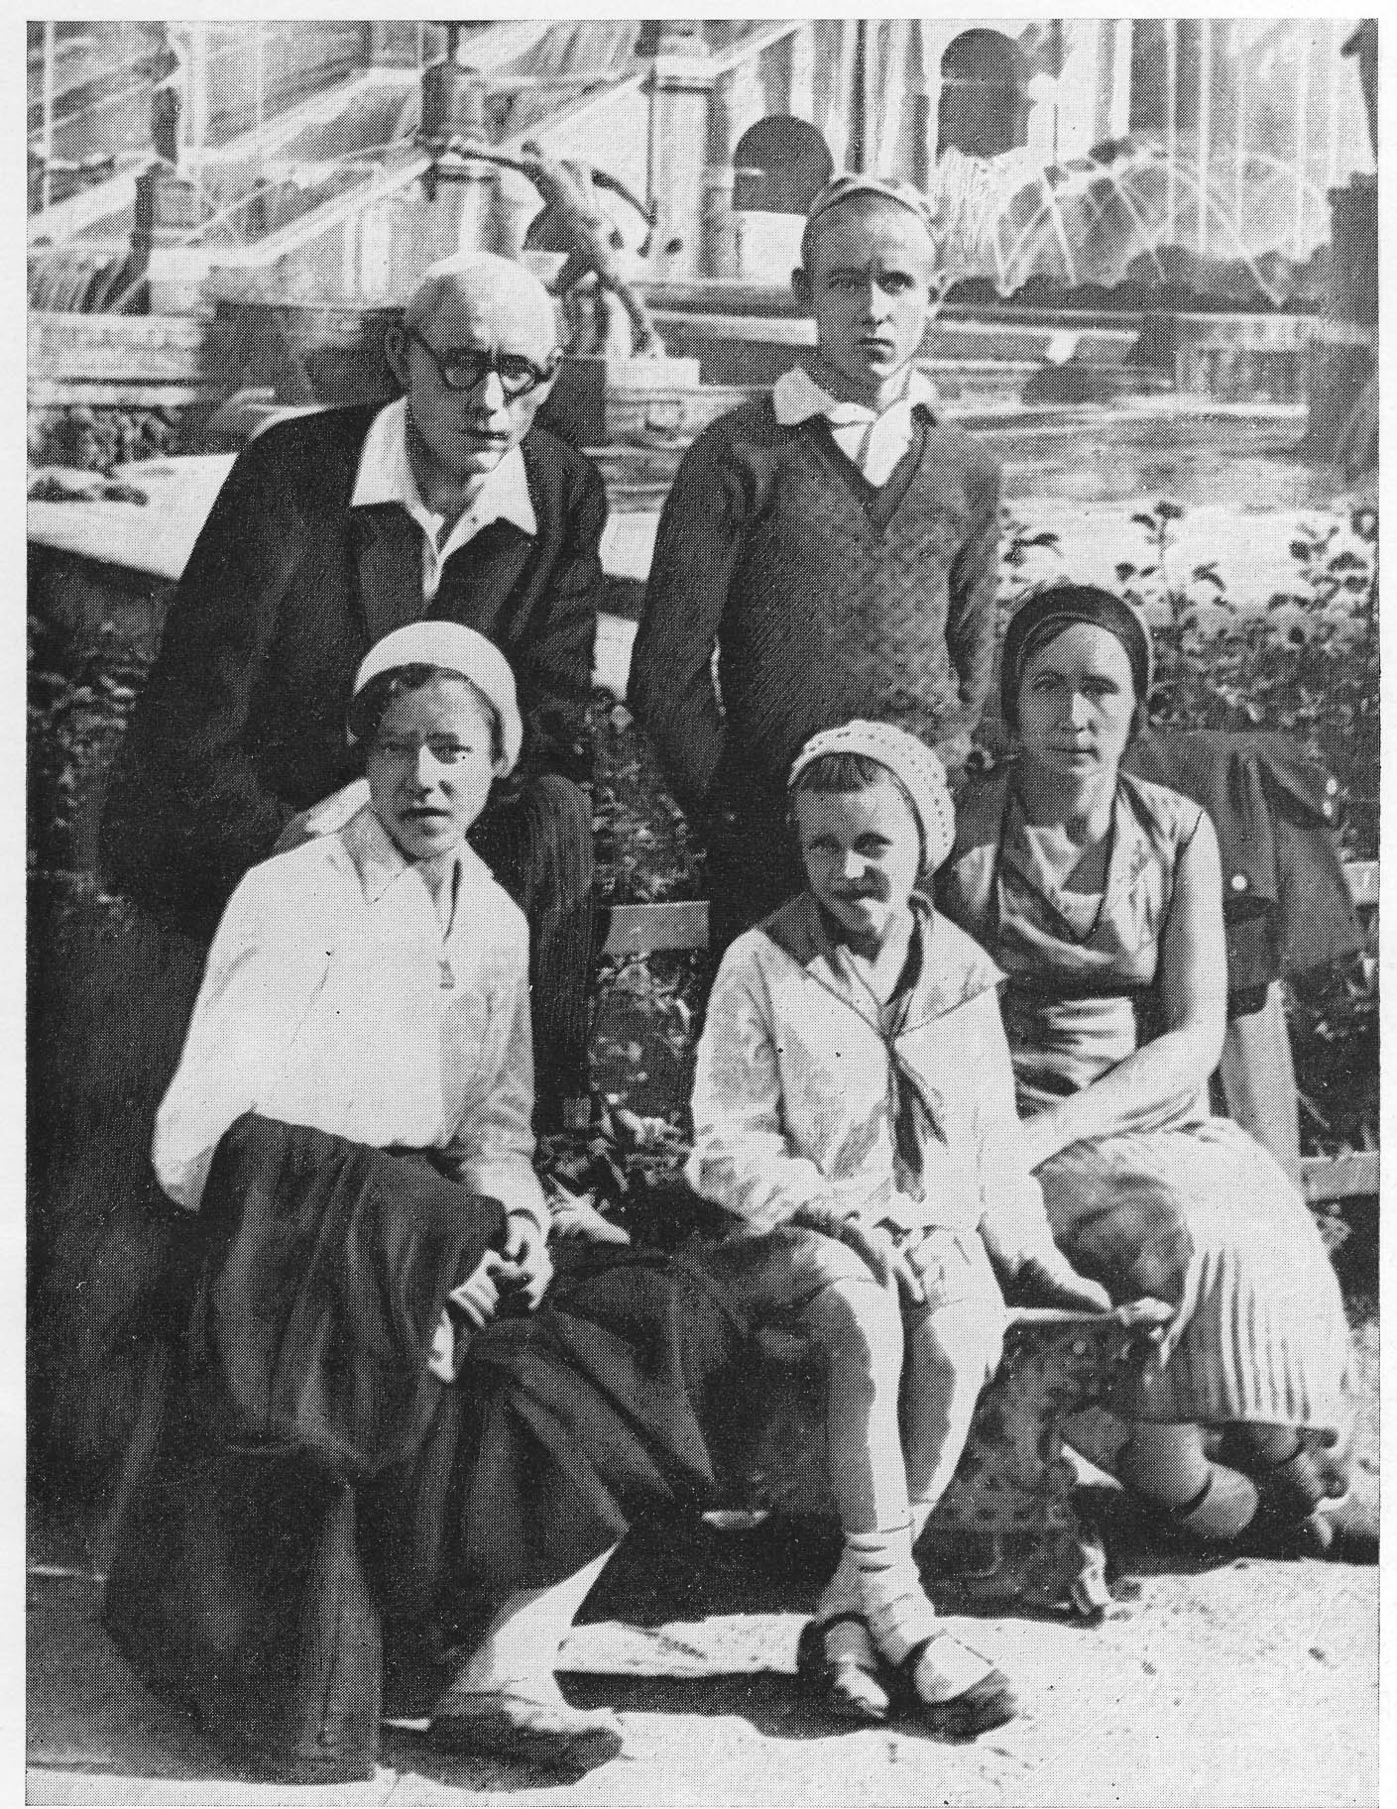
1920 г. – Янка Маўр ажаніўся са Стэфанідай Аляксандраўнай Шылёнак.
1924 г. – у іх нарадзілася дачка Наталля. Менавіта яна выйдзе замуж
за малодшага сына Якуба Коласа Міхася Канстацінавіча Міцкевіча.
Янка Маўр працуе выкладчыкам
гісторыі і геаграфіі ў некалькіх
школах горада Мінска, у тым ліку ў чыгуначнай школе № 25. Прымае актыўны ўдзел у арганізацыі прафсаюза настаўнікаў,
неаднаразова абіраецца дэлегатам
настаўніцкіх з’ездаў і канферэнцый, з’яўляецца членам праўлення Саюза настаўнікаў, працуе ў Рэспубліканскім саюзе работнікаў асветы, загадвае школьным аддзелам Наркамасветы БССР.

Slide 8
У канцы 1924 г. пачаў выдавацца двухтыднёвы дзіцячы часопіс «Беларускі піянер».
З 1930 па 1941 гг. ён выходзіў
пад загалоўкам «Іскры Ільіча»,
з 1945 г. – пад загалоўкам «Бярозка».
Мастак Анатоль Тычына (1897-1986) параіў рэдактару часопіса
«Беларускі піянер» Алесю Якімовічу (1904-1979)
звярнуцца па цікавыя публікацыі да настаўніка геаграфіі і гісторыі
25-й чыгуначнай школы Івана Міхайлавіча Фёдарава (сам мастак там працаваў настаўнікам малявання).
З фондаў Нацыянальнай бібліятэкі Беларусі

Slide 9
1923 г. – Янка Маўр дэбютаваў як фельетаніст у газеце «Савецкая Беларусь» і ў ленінградскiм часопісе сатыры і гумару «Бегемот».
1926 г. – у 11 нумары часопіса
«Беларускі піянер» быў
надрукаваны пачатак яго аповесці «Чалавек ідзе».
Гэта былі нарысы з жыцця
першабытных людзей.
Пасля выхаду часопіса з пачаткам
аповесці «Чалавек ідзе» піянеры
засыпалі рэдакцыю пісьмамі –
патрабавалі хутчэй даць працяг ці
надрукаваць адразу ўвесь твор.
З фондаў Нацыянальнай бібліятэкі Беларусі

Slide 10
З фондаў Нацыянальнай бібліятэкі Беларусі

Slide 11

Асобнай кніжкай гэты твор выйшаў у друк у 1927 і 1932 гадах
і меў вялікі поспех.
З фондаў Нацыянальнай бібліятэкі Беларусі

Slide 12
Іван Фёдараў доўга шукаў псеўданім сабе, бо ўжо быў адзін Іван Фёдараў – знакаміты рускі
першадрукар. «І раптам, калі ён ужо страціў надзею падабраць
псеўданім, – пісаў пісьменнік
Пятро Рунец, – яму прыгадалася
ходкая шылераўская фраза:
«Маўр зрабіў сваю справу, маўр
можа ісці»…Слова «маўр» у яго
выразнам вымаўленні загучала ярка, прыгожа, мнагазначна і, што самае важнае, таямніча. Гэтая таямнічасць і загадкавасць хутчэй за ўсё і ўразіла яго самога».
Але імя Іван не стасавалася са словам «Маўр», а вось «Янка Маўр» гучала меладычна і прыгожа.
Янка Маўр, 1926 г.

Slide 13


Кожны год выходзілі з друку кнігі Янкі Маўра, адна цікавейшая за другую. Многія думалі, што Маўр – чужаземец і, відаць, нейкі славуты падарожнік. А пісаць яму дапамагала штучная мова свету – эсперанта, – якая была створана ў 1887 г. польскім урачом-акулістам і лінгвістам яўрэйскага
паходжання Лазарам Заменгофам (які,
дарэчы, нарадзіўся ў Беластоку).
Янка Маўр эсперанта пачаў вывучаць у
1904 годзе. На гэтай мове ён вёў перапіску з замежнымі сябрамі,
прымаў удзел у міжнародных з’ездах
эсперантыстаў.
У 1926 г. Янка Маўр вёў перадачу для эсперантыстаў на беларускім радыё.
З фондаў Нацыянальнай бібліятэкі Беларусі

Slide 14
1928 г. – друкуецца першая ў Беларусі прыгодніцкая аповесць
«У краіне райскай птушкі».
З фондаў Нацыянальнай бібліятэкі Беларусі

Slide 15
У творы Я. Маўр распавядае пра мінулае вострава Новая Гвінея,
які доўгі час быў англійскай калоніяй.
З фондаў Нацыянальнай бібліятэкі Беларусі

Slide 16
Гэты твор быў перавыдадзены некалькі разоў – у 1932, 1933, 1946 гадах.
З фондаў Нацыянальнай бібліятэкі Беларусі

Slide 17


Выданні 1947 і 2000 гадоў.
З фондаў Нацыянальнай бібліятэкі Беларусі

Slide 18
1928 г. выйшла ў друк другая прыгодніцкая аповесць Янкі Маўра
«Сын вады» з жыцця на Вогненнай зямлі.
З фондаў Нацыянальнай бібліятэкі Беларусі

Slide 19
Ілюстрацыі да аповесці Янкі Маўра «Сын вады».
З фондаў Нацыянальнай бібліятэкі Беларусі

Slide 20

1930 г. – выйшаў з друку першы беларускі раман для дзяцей
Я. Маўра «Амок». У яго аснове ляжаць гістарычныя падзеі – паўстанне на востраве Ява ў 1926 г.
З фондаў Нацыянальнай бібліятэкі Беларусі

Slide 21
Ва ўступным слове да першага выдання рамана «Амок» Янка Маўр звярнуў увагу на тое, што асноўныя факты і матэрыялы, на якіх пабудавана гэтая кніга, былі атрыманы ім непасрэдна з Явы і Галандыі ад эсперантыстаў.
Апрача таго, пісьменнік выкарыстаў артыкулы розных газет і часопісаў
(у тым ліку замежныя).
З фондаў Нацыянальнай бібліятэкі Беларусі

Slide 22
1930 г. – была надрукавана прыгодніцкая аповесць «Палескія рабінзоны», якая трапіла ў шэраг самых папулярных твораў Янкі Маўра.
З фондаў Нацыянальнай бібліятэкі Беларусі

Slide 23
Аповесць вучыць дзяцей быць мужнымі і смелымі, знаходзіць выйсце са складаных сітуацый, пераадольваць цяжкасці, пазнаваць і любіць свой родны край.
З фондаў Нацыянальнай бібліятэкі Беларусі

Slide 24
Пісьменнік пераконвае тых чытачоў, якія мараць пра далёкія падарожжы, што ў Беларусі «шмат куткоў, не горшых ад заморскіх».
З фондаў Нацыянальнай бібліятэкі Беларусі

Slide 25
«Ёсць пушчы, не менш цікавыя, чымся далёкія трапічныя лясы. Ёсць азёры і балоты, якія ўвесну робяцца марамі. Ёсць звяры, якія радзей сустракаюцца на свеце, чым сланы і тыгры».
З фондаў Нацыянальнай бібліятэкі Беларусі

Slide 26



Папулярнасць «Палескіх рабінзонаў» была незвычайная. Пасля першага выдання ў 1930 г. аповесць перавыдавалася ў 1933, 1935, 1939, 1946, 1951, 1952, 1968 гг., а таксама была выдадзена на літоўскай, румынскай, кітайскай мовах.
З фондаў Нацыянальнай бібліятэкі Беларусі

Slide 27



Выданні 1993 г., 2003 г. і 2011 г.
З фондаў Нацыянальнай бібліятэкі Беларусі

Slide 28
1930 г. – Я. Маўр пераходзіць на працу ў Беларускае дзяржаўнае выдавецтва, дзе выконвае абавязкі рэдактара і загадчыка секцыі дзіцячай літаратуры. Працягвае друкавацца ў часопісах.
З фондаў Нацыянальнай бібліятэкі Беларусі

Slide 29

1934 г. – выходзіць аповесць «ТВТ, або апавяданне пра тое, як піянеры ўзбунтаваліся супроць уціску рэчаў і здзівілі ўвесь свет, як яны навучыліся бачыць тое, чаго іншыя не бачаць, і як Цыбук здабываў ачкі».
З фондаў Нацыянальнай бібліятэкі Беларусі

Slide 30

Тэматычна яна пераклікаецца з творам А. Гайдара «Цімур і яго каманда», але напісана на 4 гады раней. Навучыцца бачыць, навучыцца працаваць сваімі рукамі – гэта было і жыццёвае крэда пісьменніка, гэтаму ён вучыў сваіх дзяцей. На І з’ездзе пісьменнікаў СССР рускі пісьменнік Самуіл Маршак у сваім дакладзе “Аб вялікай літаратуры для маленькіх”
адзначыў школьную аповесць, напісаную ў Беларусі.
1934 г. – на Усебеларускім конкурсе на лепшую кнігу для дзяцей аповесць «ТВТ» была адзначана першай прэміяй.
З фондаў Нацыянальнай бібліятэкі Беларусі

Slide 31
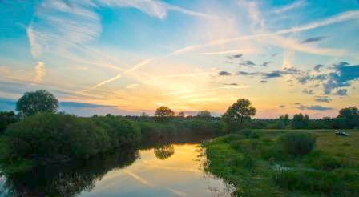
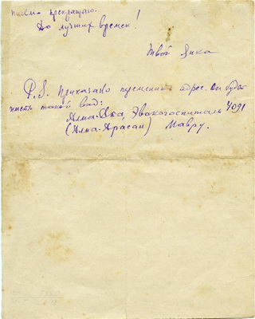
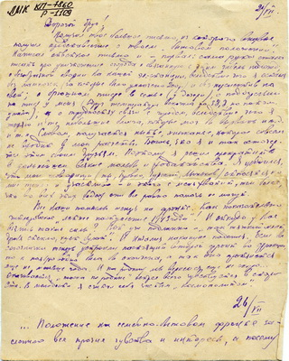
Чэрвень 1941 г. – эвакуіраваўся спачатку ў Новасібірск, пасля – у Алма-Ату.
1943 г. – пераязджае ў Маскву і да заканчэння Вялікай Айчыннай вайны працуе рэдактарам
дзіцячай літаратуры
Дзяржаўнага
выдавецтва БССР.
Пасля вызвалення
Беларусі ад нямецка-
фашысцкіх
захопнікаў
вяртаецца ў Мінск.
Ліст Янкі Маўра да Якуба Коласа. Алма-Ата. 1943 г.
З фондаў Дзяржаўнага літаратурна-мемарыяльнага музея Якуба Коласа

Slide 32
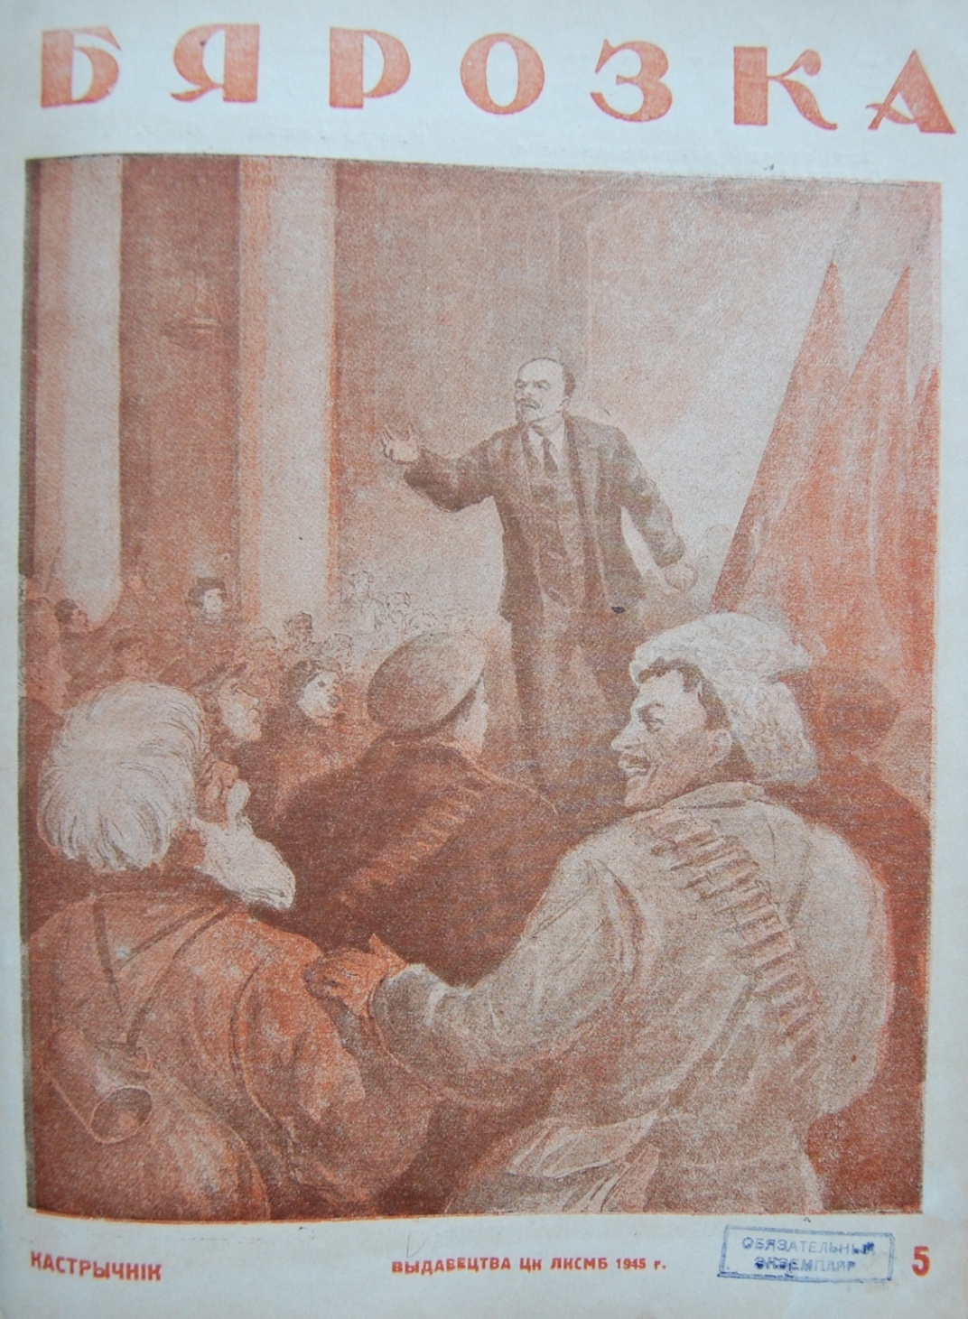
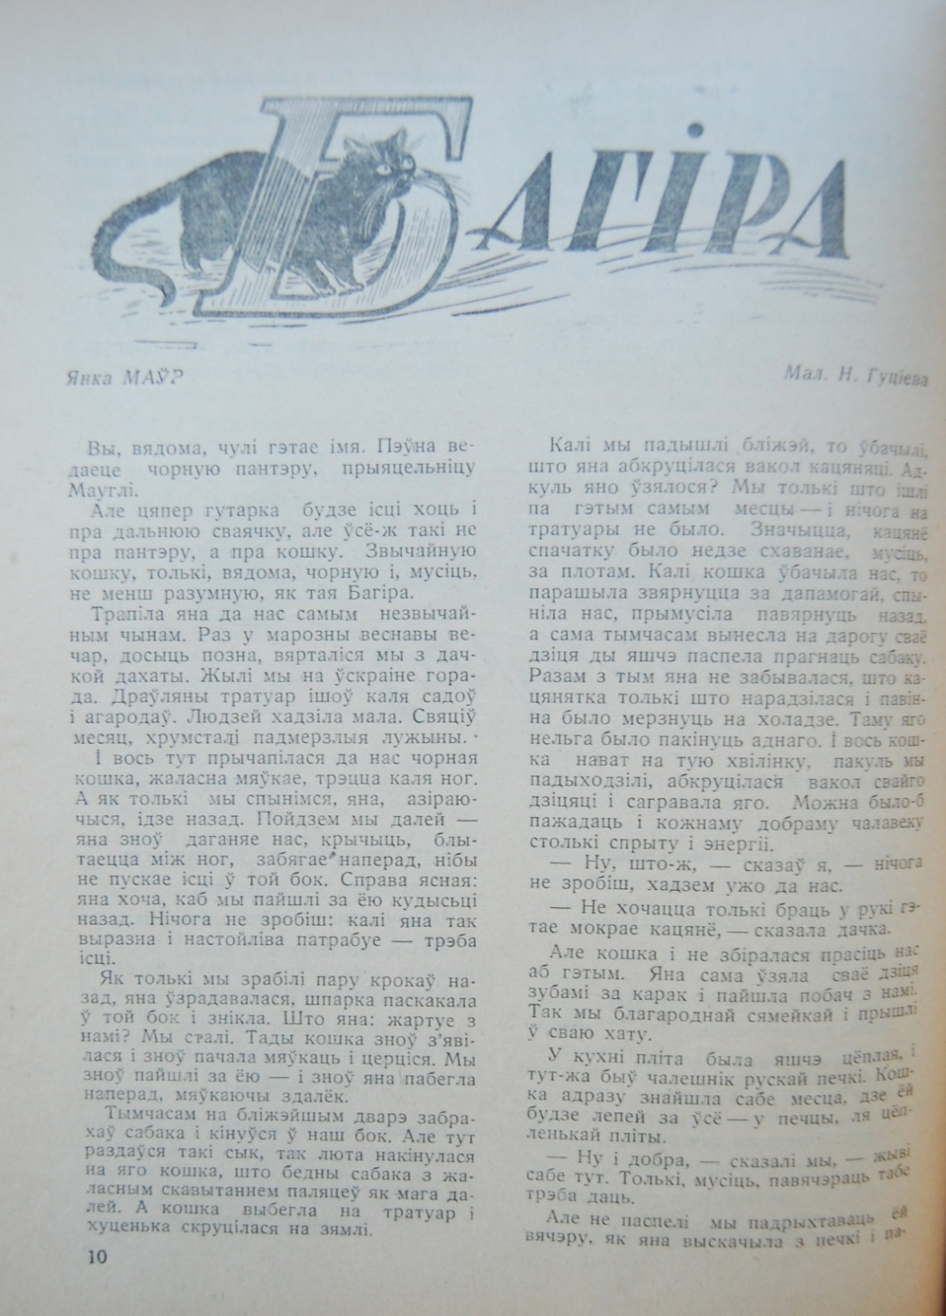
1945 г. – у часопісе «Бярозка» друкуецца яго апавяданне «Багіра».
З фондаў Нацыянальнай бібліятэкі Беларусі

Slide 33
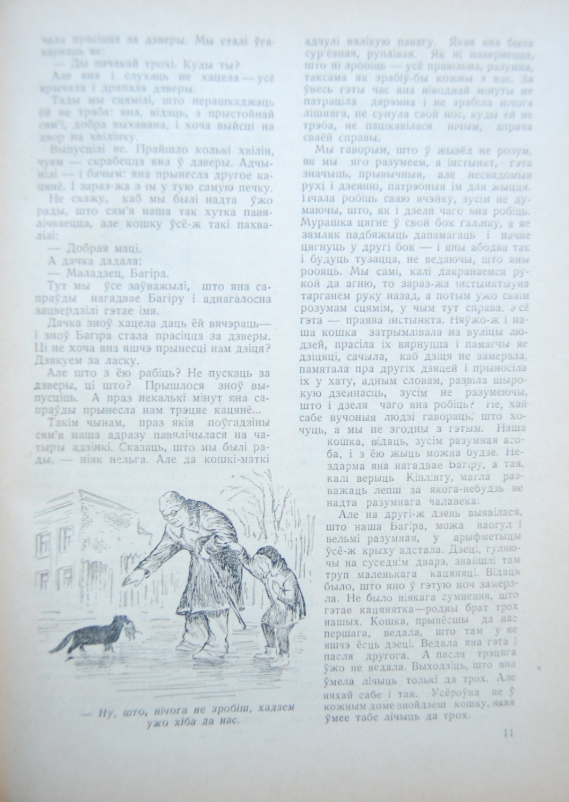
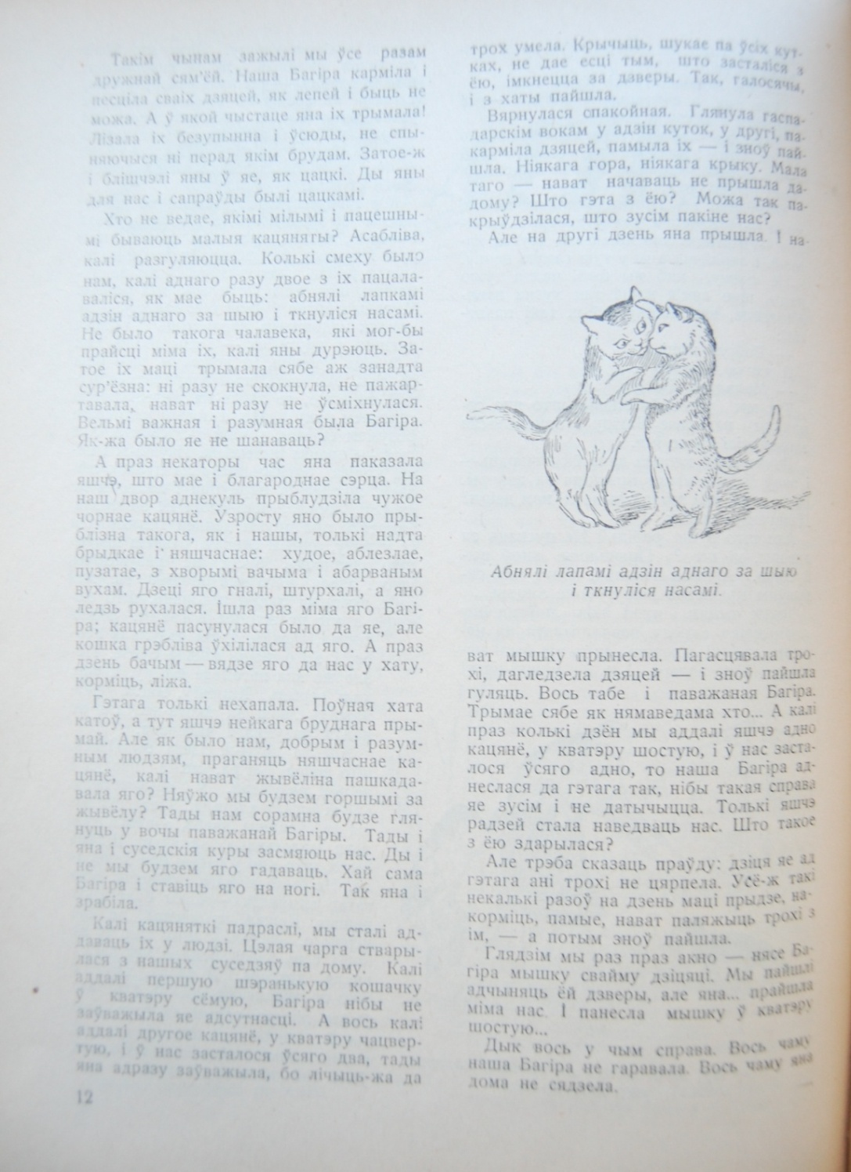
З фондаў Нацыянальнай бібліятэкі Беларусі

Slide 34
На працягу 1946-1948 гг. ён разам з П. Рунцом займаецца зборам і
рэдагаваннем дзіцячых успамінаў пра Вялікую Айчынную вайну для
Кнігі «Ніколі не забудзем», якая выйшла ў 1948 г. з прадмовай Якуба Коласа
і атрымала
высокую
ацэнку
грамадскасці
не толькі ў
Беларусі,
але і шырока
за яе межамі.
З фондаў Нацыянальнай бібліятэкі Беларусі

Slide 35


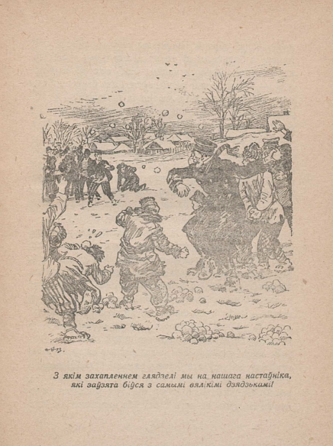
Пасляваенны перыяд у творчай біяграфіі пісьменніка адзначаны стварэннем новых жанравых формаў – навукова-фантастычнай і аўтабіяграфічнай аповесцей. У 1948 годзе выйшла першая кніга аўтабіяграфічнай трылогіі «Шлях з цемры».
З фондаў Нацыянальнай бібліятэкі Беларусі

Slide 36

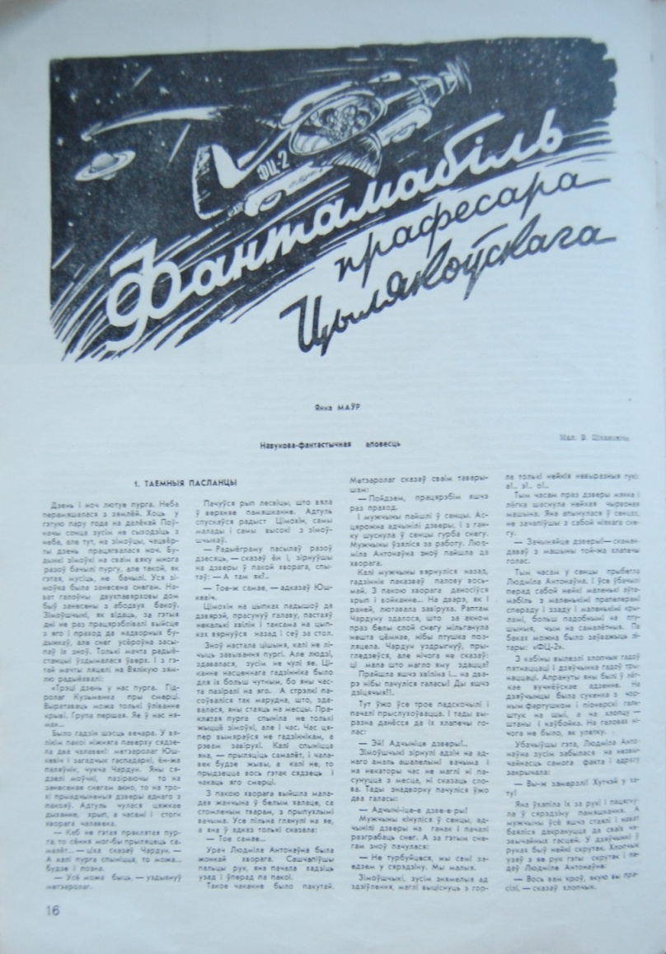
1954 г. – у жанры навуковай фантастыкі быў напісаны твор «Фантамабіль прафесара Цылякоўскага».
З фондаў Нацыянальнай бібліятэкі Беларусі

Slide 37
Янка Маўр шмат друкаваўся ў газеце «Літаратура і мастацтва» і
часопісе «Вожык».
З фондаў Нацыянальнай бібліятэкі Беларусі

Slide 38

Янка Маўр знаёміў беларускіх чытачоў і з сусветнай літаратурай.
У яго перакладзе на беларускую мову выйшлі творы рускіх класікаў –
А. Чэхава, М. Прышвіна, Д. Маміна-Сібірака, а таксама замежных –
М. Рыда, Ф. Купера, Р. Кіплінга, Ж. Верна, М. Твэна, Х.К. Андэрсана.
З фондаў Нацыянальнай бібліятэкі Беларусі

Slide 39
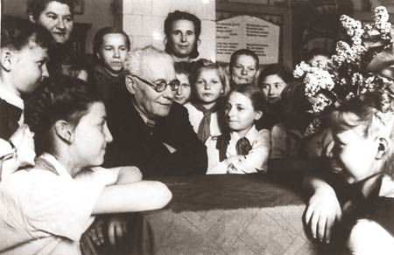
Янка Маўр ніколі не губляў пачуцця гумару, цікавасці да ўсяго, што адбывалася ў роднай Беларусі і ў свеце. Да апошніх дзён жыцця ён быў частым госцем у школьнікаў, рабочых, калгаснікаў. Сотні разоў пісьменнік сустракаўся са сваімі чытачамі.
Янка Маўр на сустрэчы з піянерамі сярэдняй школы № 44 г. Мінска, прысвечанай 25-годдзю яго літаратурнай дзейнасці. 1949 г.
Янка Маўр на творчай сустрэчы з моладдзю.
1949 г.

Slide 40
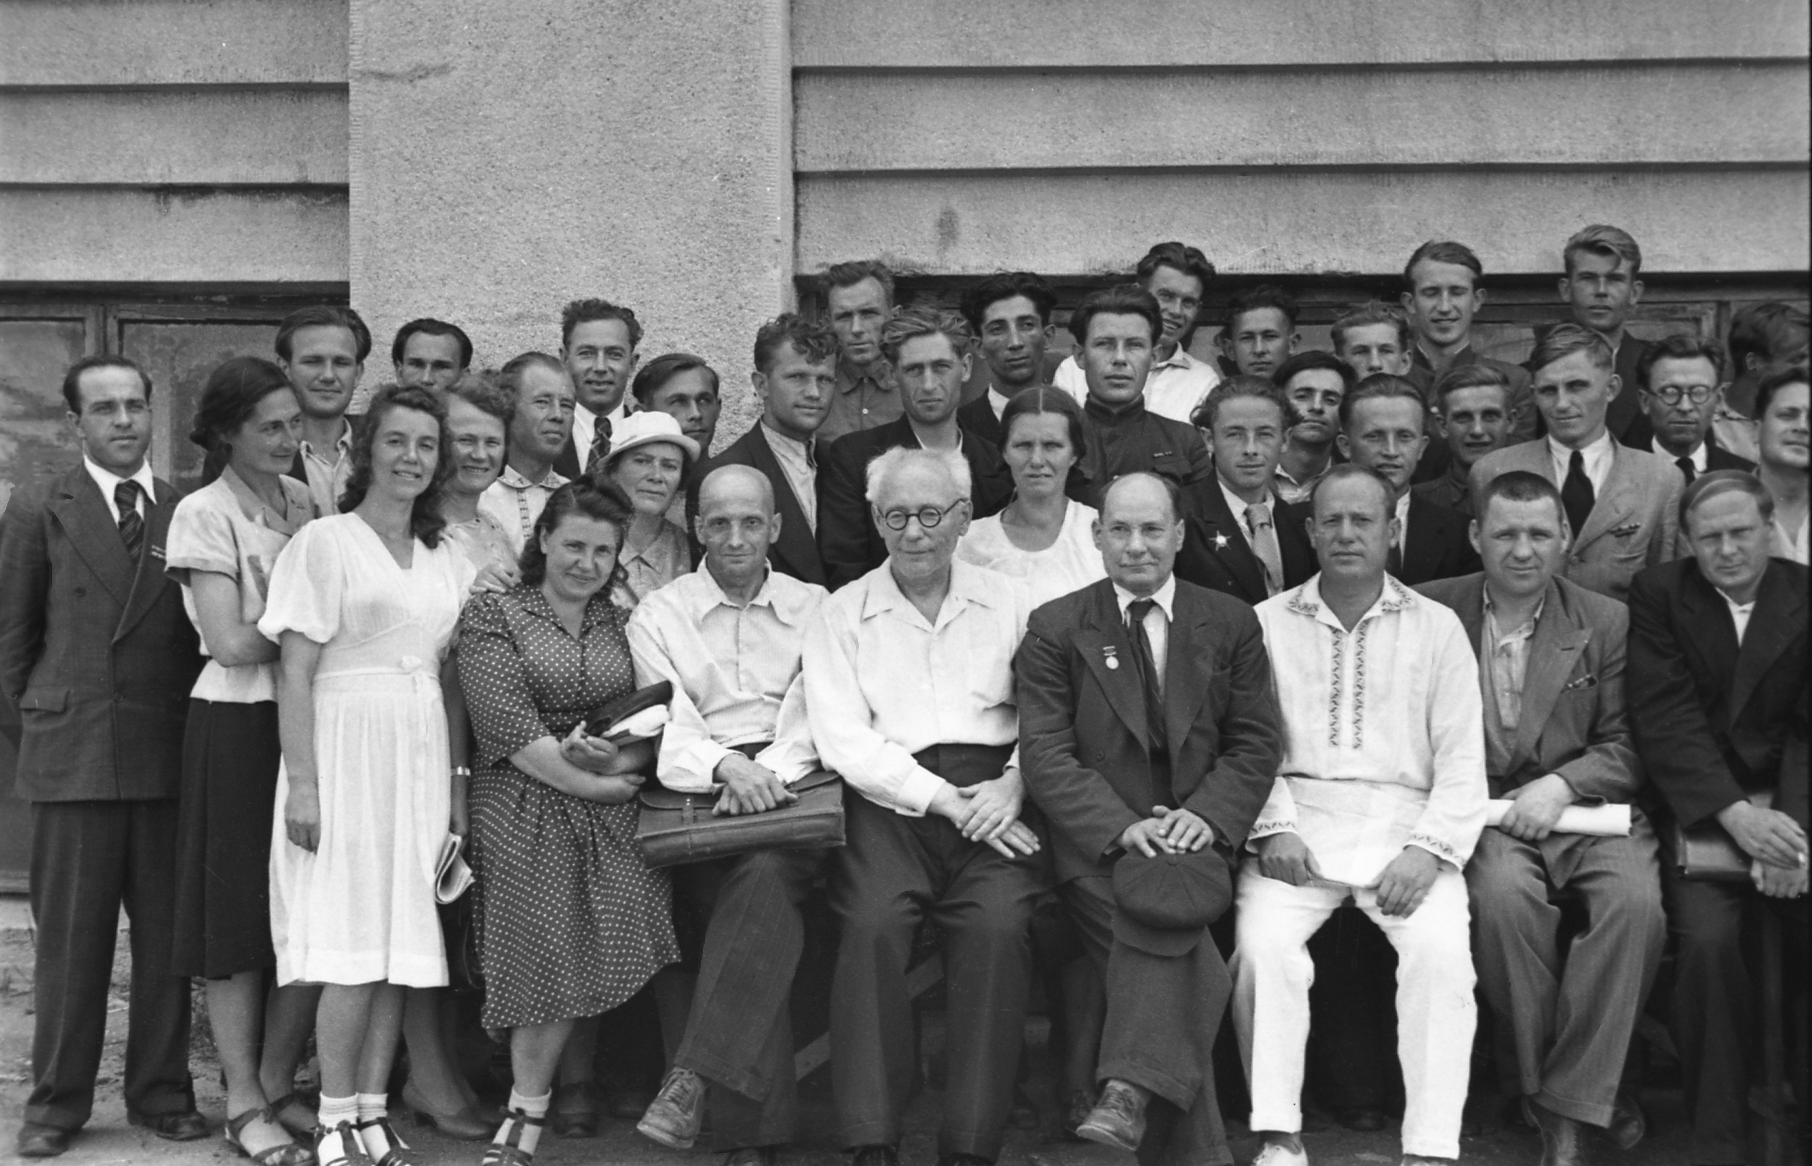
Я. Маўр сярод удзельнікаў І Рэспубліканскай нарады маладых пісьменнікаў. Янка Маўр, Якуб Колас , Пятрусь Броўка – у першым радзе. 1947 г.
З фондаў Дзяржаўнага літаратурна-мемарыяльнага музея Якуба Коласа

Slide 41
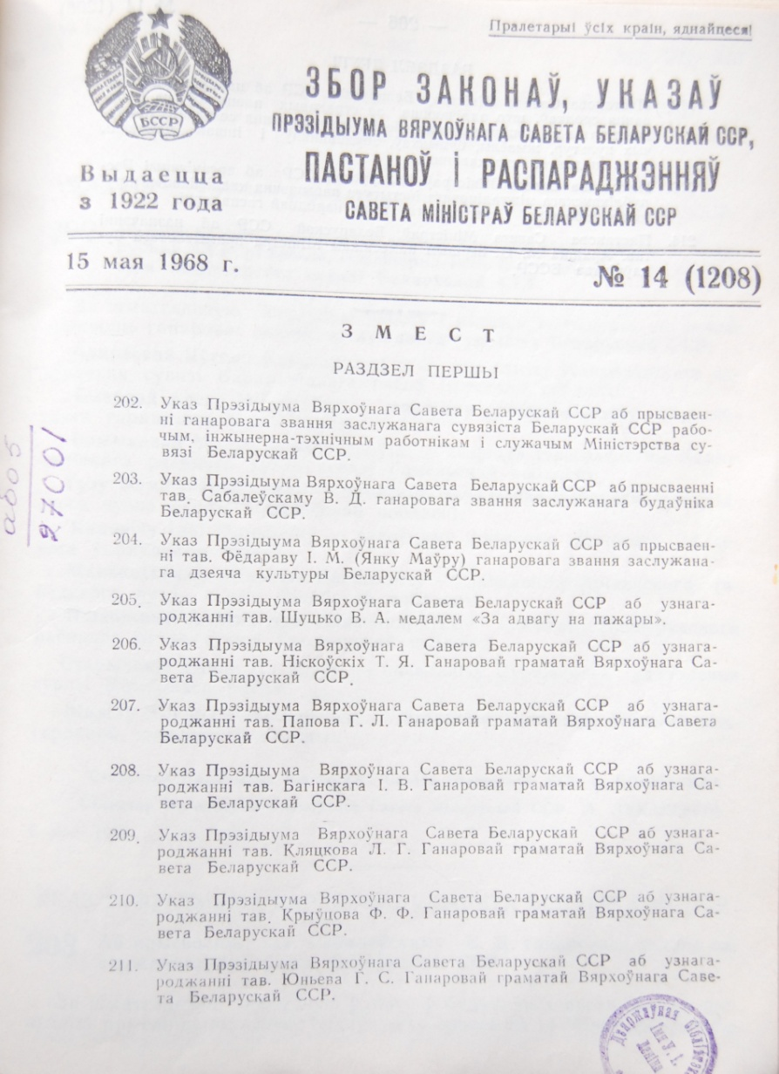
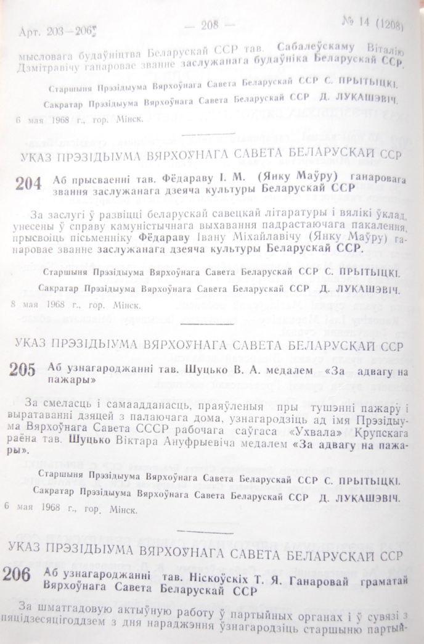
Пісьменнік быў узнагароджаны двума ордэнамі «Працоўны Чырвоны Сцяг» i ордэнам «Знак Пашаны».
У 1968 г. яму было нададзена ганаровае званне заслужанага дзеяча
культуры БССР.
З фондаў Нацыянальнай бібліятэкі Беларусі

Slide 42


Творы Янкі Маўра перакладзены на многія мовы свету: армянскую,
балгарскую, грузінскую, казахскую, кітайскую, літоўскую,
нямецкую, польскую, румынскую, рускую, таджыкскую, украінскую.
З фондаў Нацыянальнай бібліятэкі Беларусі

Slide 43
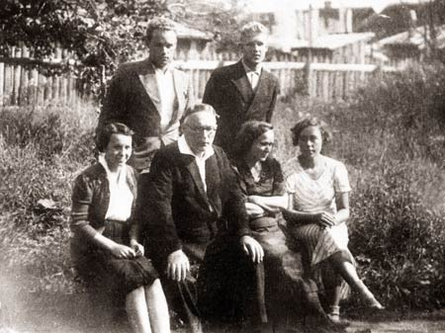
Я. Маўр у сямейным асяроддзі:
Фёдар,
Арсеній,
Наталля, жонка
Стэфаніда Аляксандраўна,
Аляксандра.
Сын Фёдар Фёдараў (19.6.1911 – 13.10.1994) – акадэмік Нацыянальнай акадэміі навук Беларусі;
сын Арсеній Іванавіч Фёдараў (23.1.1917 – 13.10.2001) – кандыдат
тэхнічных навук;
дачка Аляксандра Іванаўна Капылова (1.5.1919 – 03.05.2005);
дачка Наталля Іванаўна Міцкевіч (27.7.1924 – 22.02.2012) –
кандыдат тэхнічных навук.

Slide 44
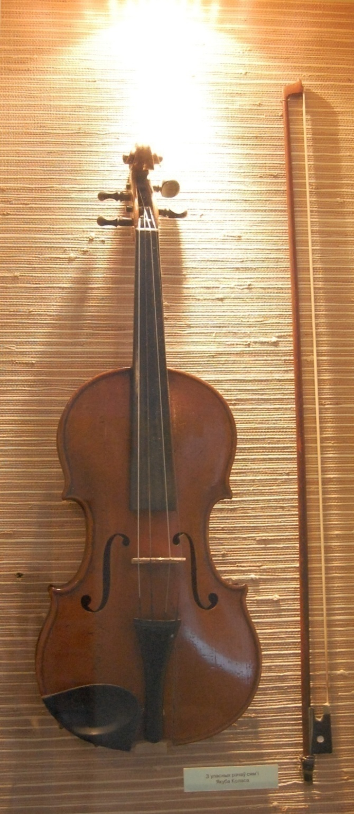
Янка Маўр любіў язду на веласіпедзе і добра іграў на скрыпцы.
У Дзяржаўным літаратурна-мемарыяльным музеі Якуба Коласа захоўваецца скрыпка, на якой іграў
Янка Маўр.
Дачка Наталля часта музыцыравала на пару з бацькам: ён – на скрыпцы, а яна – на фартэпіяна.
З фондаў Дзяржаўнага літаратурна-мемарыяльнага музея Якуба Коласа

Slide 45
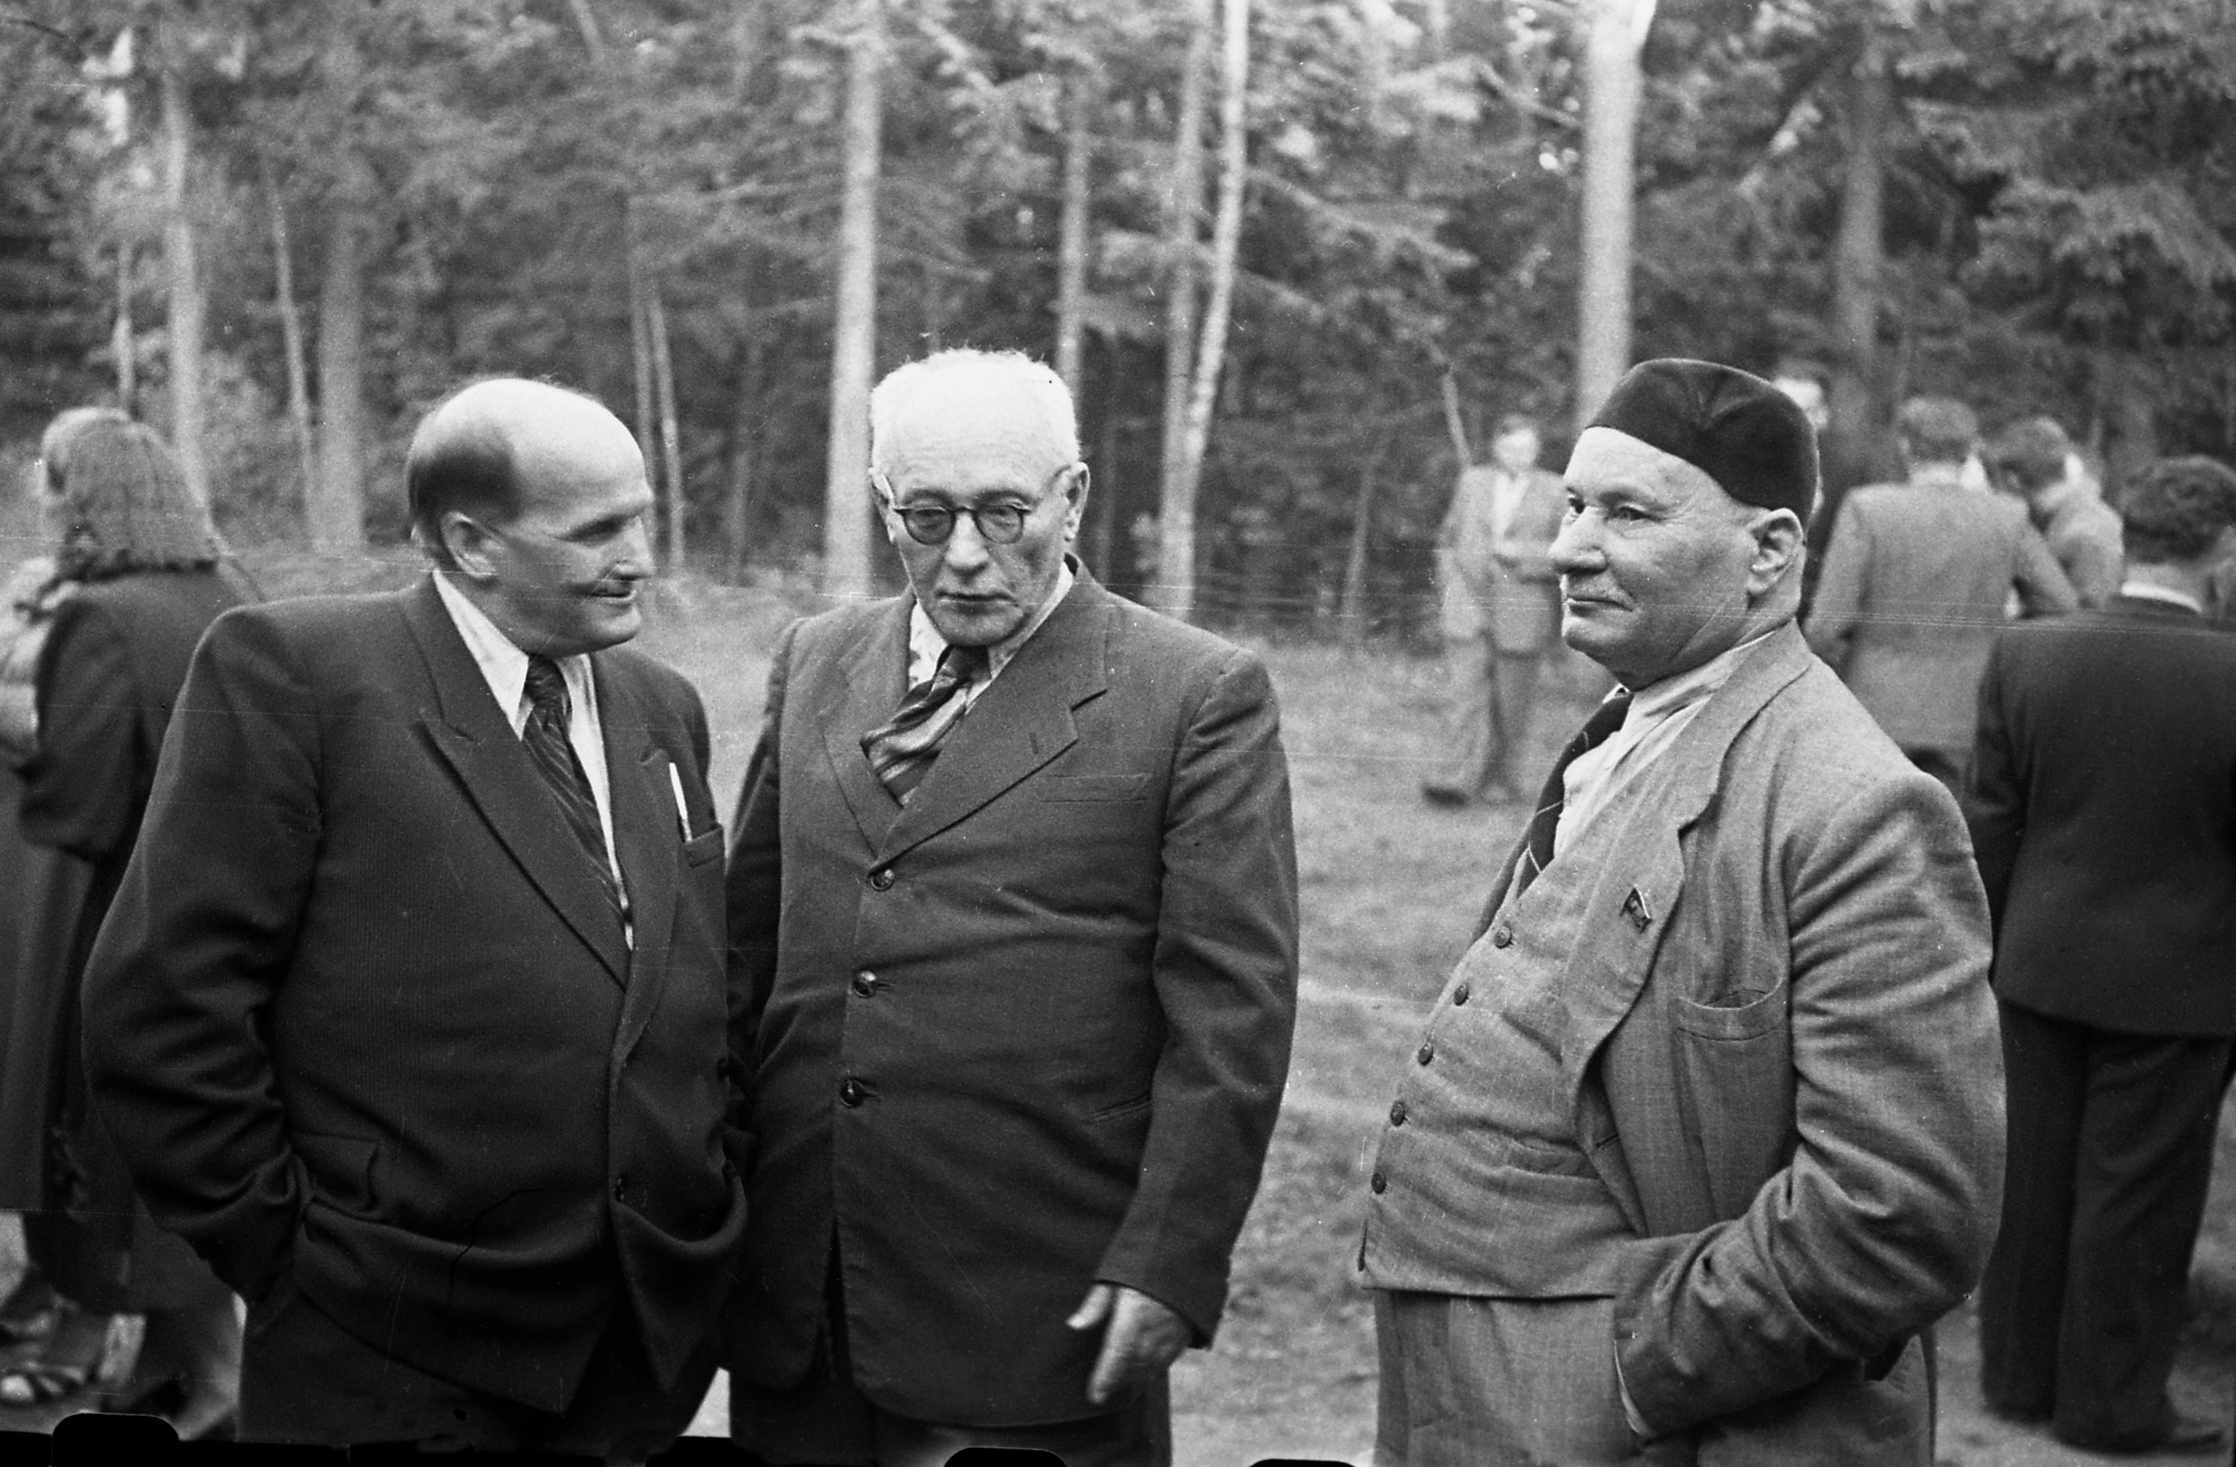
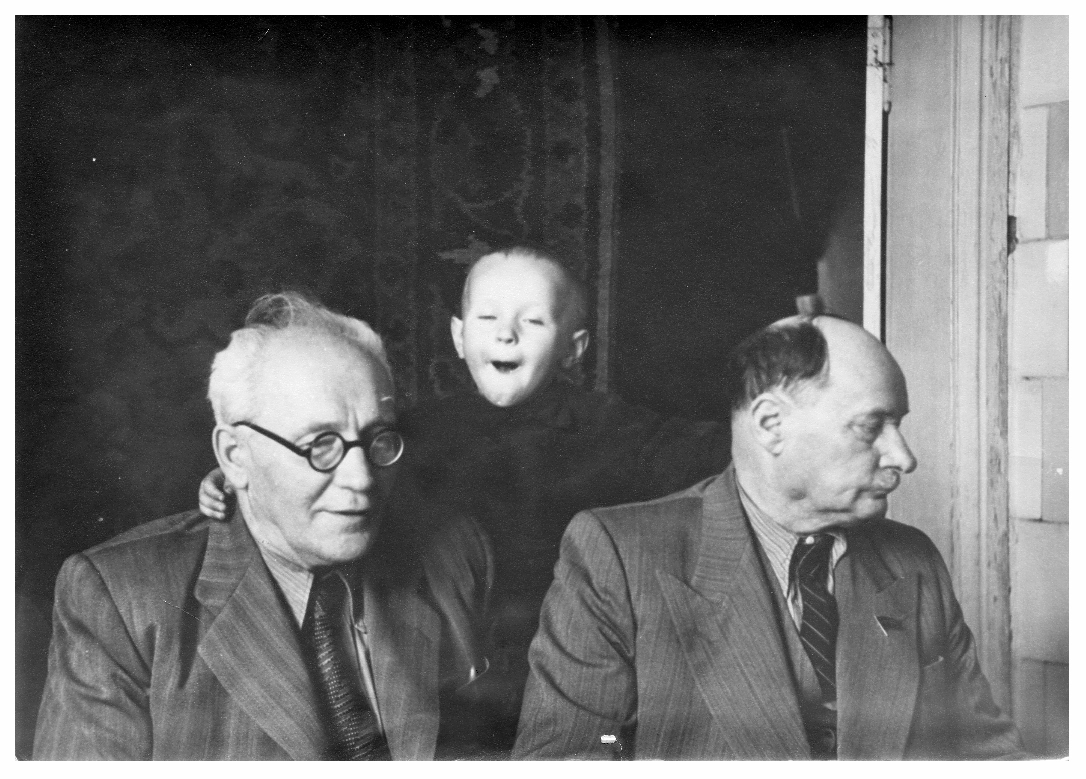
Янка Маўр знаходзіўся ў сяброўскіх адносінах з Якубам Коласам. Яны абодва вучыліся ў настаўніцкіх семінарыях. Абодва ўдзельнічалі ў настаўніцкім з'ездзе ў 1906 г. Пазней яны парадніліся: дачка Янкі Маўра, Наталля, выйшла замуж за малодшага сына Якуба Коласа – Міхася.
Янка Маўр і Якуб Колас на адпачынку ў Доме творчасці пісьменнікаў у
Каралішчавічах. 1953 г.
Янка Маўр і Якуб Колас
з унукам Сяргеем.
1952 г.
З фондаў Дзяржаўнага літаратурна-мемарыяльнага музея Якуба Коласа

Slide 46
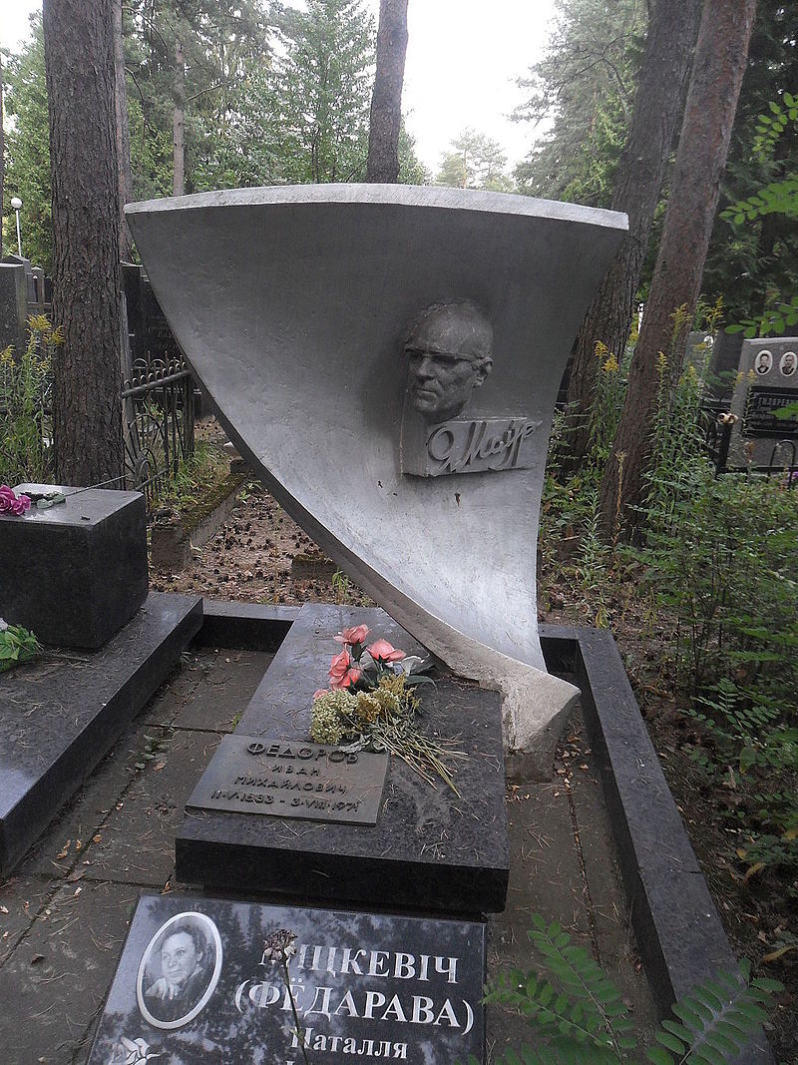
3 жніўня 1971 г. Янка Маўр памёр на 89-м годзе жыцця.
Пахаваны на Усходніх могілках.
З фондаў Нацыянальнай бібліятэкі Беларусі

Slide 47
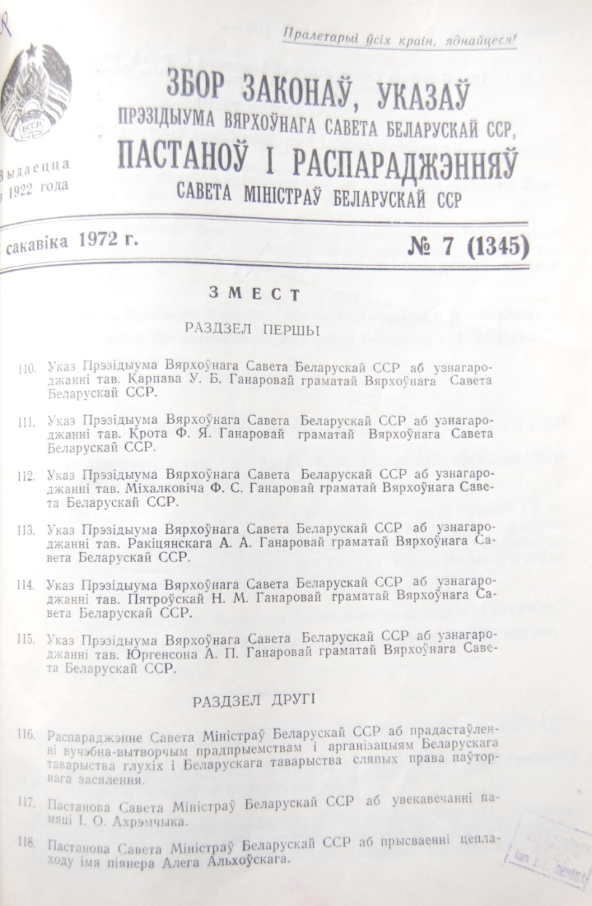
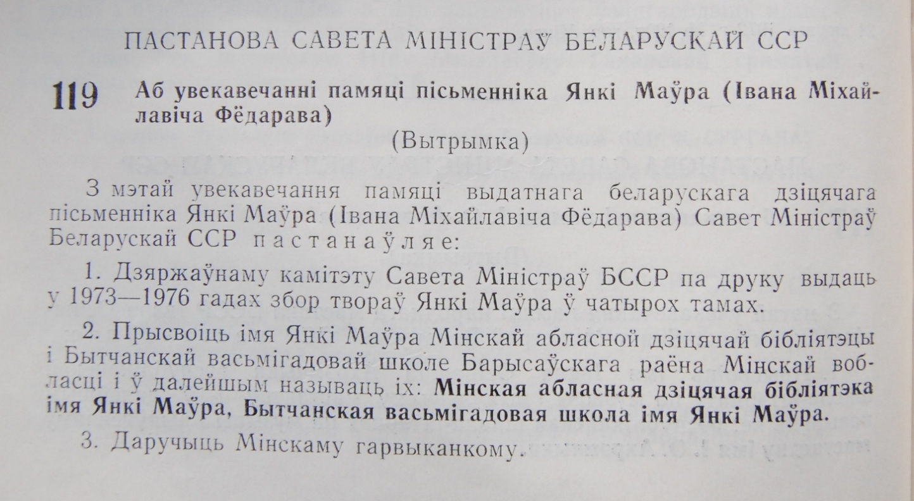
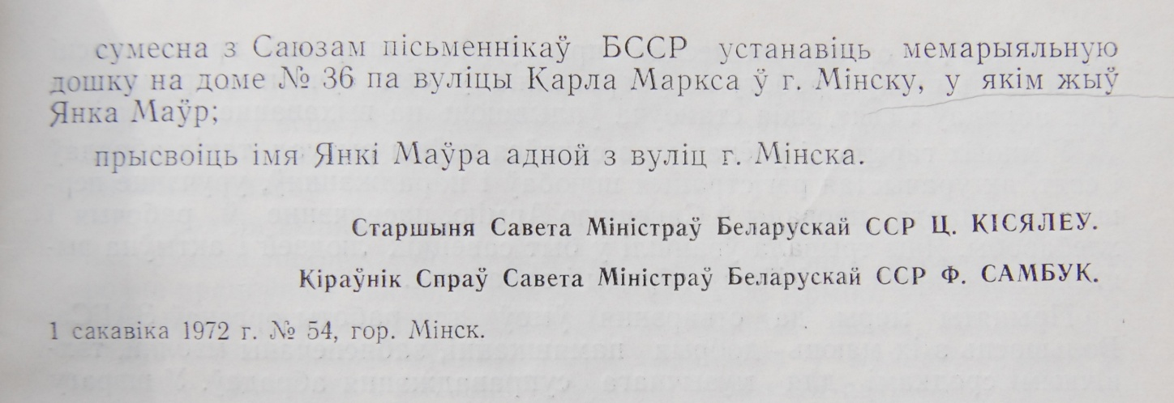
У 1972 годзе, ужо пасмяротна, Янка Маўр адзначаны Дзяржаўнай літаратурнай прэміяй БССР. Па рашэннi ЮНЕСКА ў 1983 годзе
стагадовы юбілей Янкі Маўра святкаваўся ва ўсім свеце.
У 1993 годзе, у сувязі са 110-годдзем з дня нараджэння, у Рэспубліцы Беларусь устаноўлена літаратурная
прэмія імя Янкі Маўра,
якая штогод прысуджаецца беларускім пісьменнікам
за лепшыя творы для дзяцей і юнацтва.
З фондаў Нацыянальнай бібліятэкі Беларусі

Slide 48
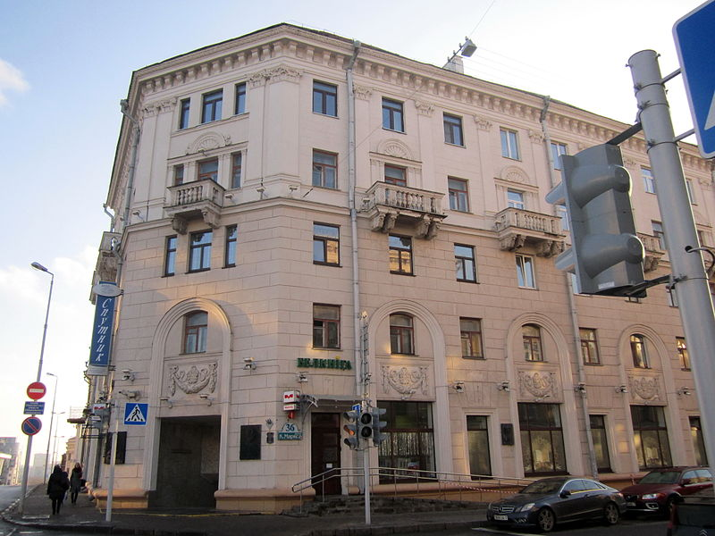
Дом, у якім жыў Я. Маўр (г. Мінск,вул. К. Маркса, 36)
З фондаў Нацыянальнай бібліятэкі Беларусі

Slide 49
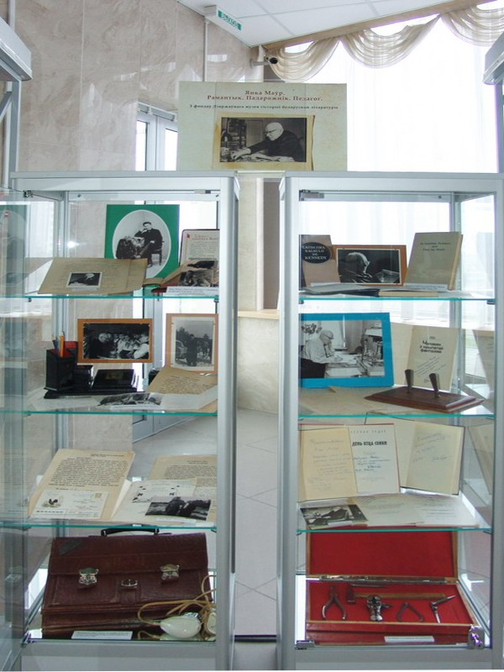
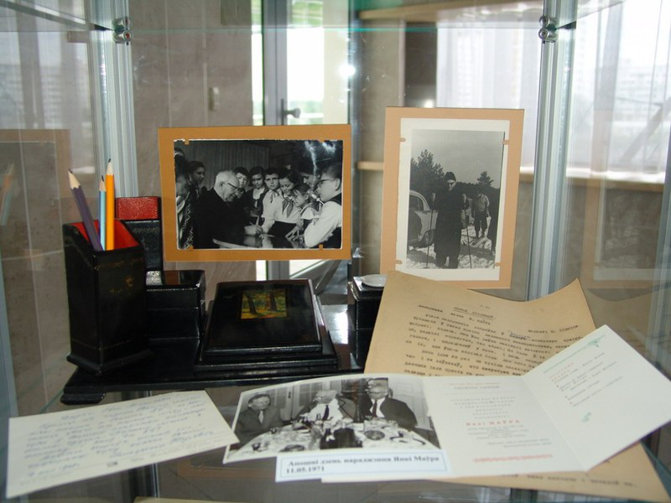
Да 130-годдзя з дня нараджэння Янкі Маўра ў Нацыянальнай бібліятэцы
Беларусі была падрыхтавана выстава «Чараўнік з краіны дзяцінства».
У

Slide 50
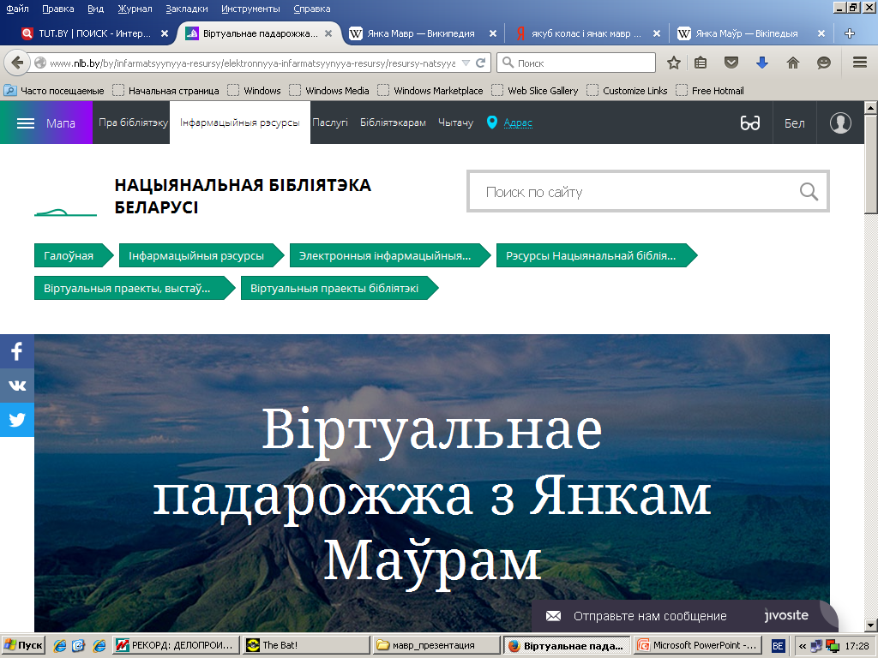
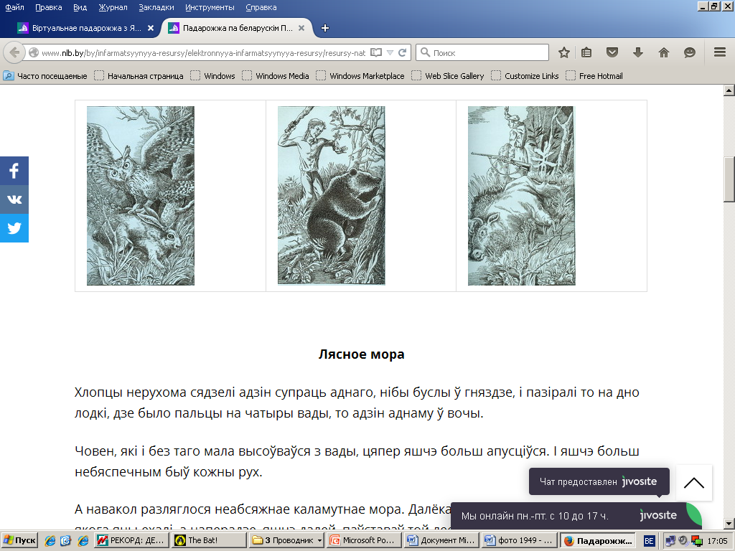
Да 130-годдзя з дня нараджэння Янкі Маўра ў Нацыянальнай бібліятэцы Беларусі быў падрыхтаваны інфармацыйны рэсурс «Віртуальнае падарожжа з Янкам Маўрам».

Slide 51

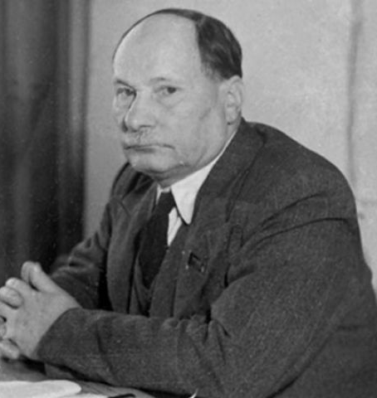
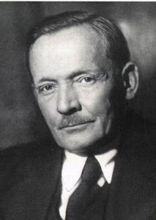
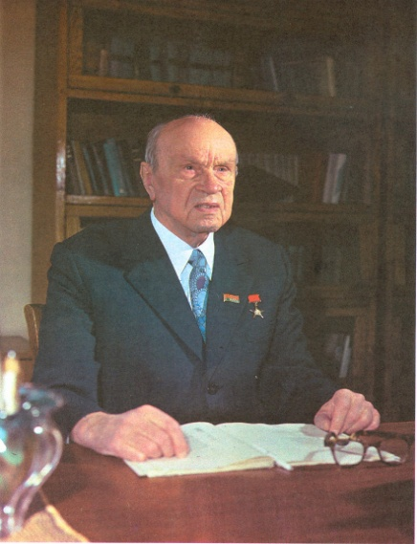
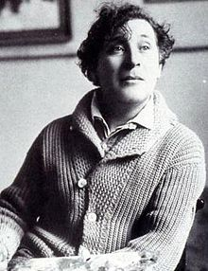
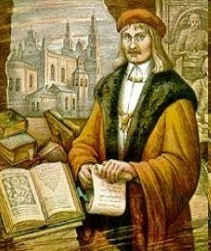
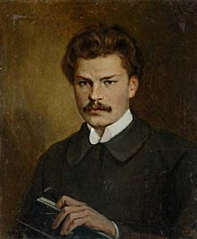
Дзякуй за ўвагу!
Запрашаем усіх, хто цікавіцца літаратурай і гісторыяй сваёй краіны, на цыкл экскурсій “Славутыя імёны Бацькаўшчыны” па творчасці знакамітых асоб Беларусі:
Якуб
Колас
Янка
Купала
Кандрат Крапіва
Марк
Шагал
Францыск Скарына
Максім
Багдановіч

